Slide 1
KHOA HỌC TỰ NHIÊN 6

Slide 2
BÀI 1. GIỚI THIỆU VỀ KHOA HỌC TỰ NHIÊN

Slide 3
Nếu ước mơ sau này trở thành nhà khoa học, em sẽ là nhà khoa học làm việc trong lĩnh vực nào?
Hãy kể tên một số vài hoạt động trong lĩnh vực mà em lựa chọn?

Slide 4
NỘI DUNG BÀI HỌC
I. KHOA HỌC TỰ NHIÊN
II. VAI TRÒ CỦA KHOA HỌC TỰ NHIÊN TRONG ĐỜI SỐNG CON NGƯỜI

Slide 5
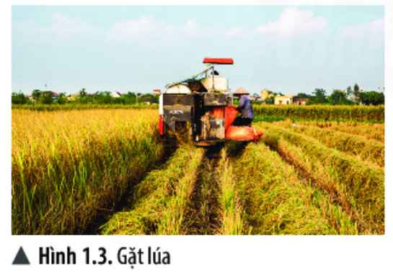
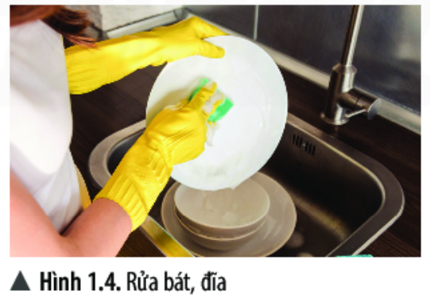
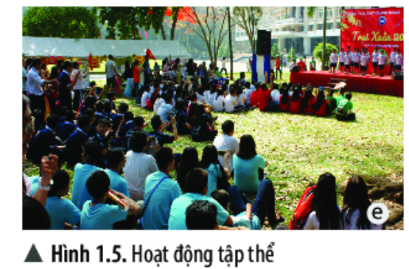
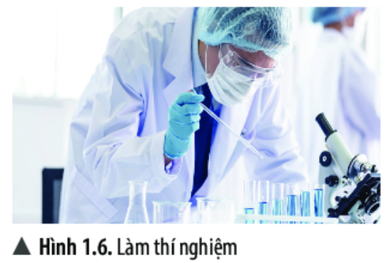
I. KHOA HỌC TỰ NHIÊN
Hoạt động nào trong các hình 1.1 đến hình 1.6 là hoạt động nghiên cứu khoa học ?

Slide 6
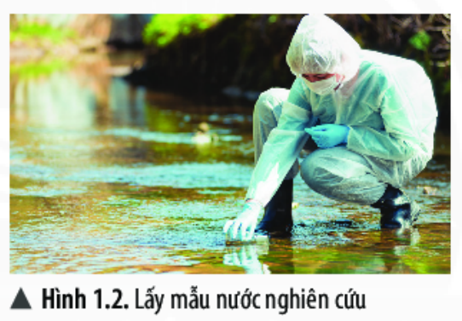
Hoạt động trong cuộc sống hằng ngày:
Hoạt động nghiên cứu khoa học:

Slide 7
Hoạt động nghiên cứu khoa học:
Hoạt động nghiên cứu khoa học là gì?
Những hoạt động con người chủ động tìm tòi, khám phá ra tri thức khoa học --> hoạt động nghiên cứu khoa học

Slide 8
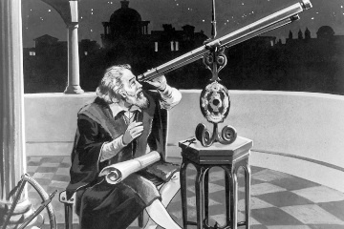
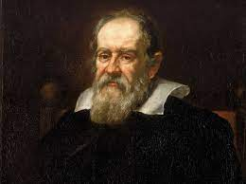
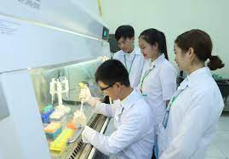
=> Nhà khoa học là gì?
Nhà khoa học: là những người hoạt động nghiên cứu khoa học
Galileo Galilei
Thomas Edison

Slide 9
Khoa học tự nhiên là gì?
Khoa học tự nhiên là khoa học nghiên cứu về các sự vật, hiện tượng, quy luật tự nhiên, những ảnh hưởng của chúng đến cuộc sống con người và môi trường

Slide 10
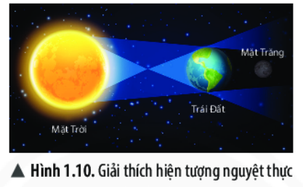
II. VAI TRÒ CỦA KHOA HỌC TỰ NHIÊN TRONG ĐỜI SỐNG CON NGƯỜI
Hãy cho biết vai trò của khoa học tự nhiên được thể hiện trong các hình 1.7 đến hình 1.10?

Slide 11
Ứng dụng công nghệ vào cuộc sống
Sản xuất kinh doanh

Slide 12
Ứng dụng công nghệ vào cuộc sống, sản xuất kinh doanh
Nâng cao nhận thức của con người về thế giới tự nhiên

Slide 13
Em hãy kể tên một số hoạt động trong thực tế có đóng góp vai trò của khoa học tự nhiên?

Slide 14
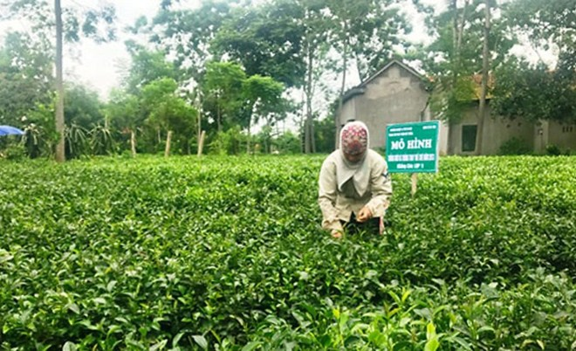
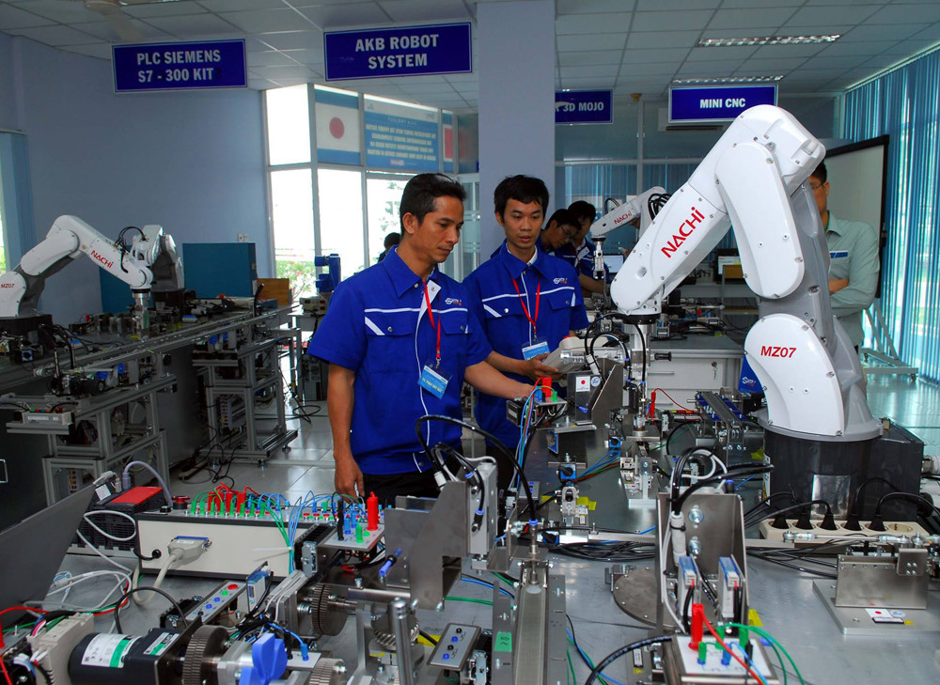
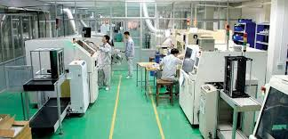
Trồng chè
Bảo vệ môi trường
Chăm sóc sức khỏe
Sản xuất robot
Sản xuất thiết bị điện
Mưa sao băng

Slide 15
- KHTN có vai trò quan trọng trong:
+ Hoạt động nghiên cứu khoa học.
+ Nâng cao nhận thức của con người về thế giới tự nhiên
+ Ứng dụng công nghệ vào cuộc sống, sản xuất, kinh doanh.
+ Chăm sóc sức khỏe con người
+ Bảo vệ môi trường và phát triển bền vững.

Slide 17
Hệ thống tưới rau tự động được bà con nông dân lắp đặt để tưới tiêu quy mô lớn. Hãy cho biết vai trò của khoa học tự nhiên trong hoạt động đó?

